Slide 1
Zkoušky provozní stálosti
Mgr. Bc. Petr Vítek
FN Brno; KRNM

Slide 2
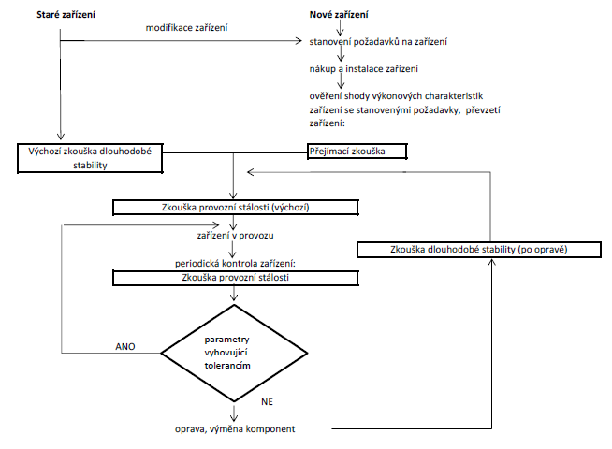

Slide 3
Zkouška provozní stálosti
(§ 31 vyhlášky č. 422/2016 Sb.)
Rozsah a četnost zkoušek provozní stálosti musí stanovit držitel povolení tak, aby zahrnovaly
a) vizuální kontrolu celistvosti a neporušenosti zdroje ionizujícího záření,
b) ověření charakteristických provozních parametrů a vlastností zdroje ionizujícího záření a jeho příslušenství, které má vliv na radiační ochranu, a to
1. pravidelně s četností odpovídající vlivu ověřované skutečnosti na běžný provoz,
2. při každém důvodném podezření na nesprávnou funkci zdroje ionizujícího záření
nebo jeho příslušenství, které má vliv na radiační ochranu, zejména po změně zobrazení při běžném snímkování, po změně dávkových indikací nebo při podezření na změnu geometrie nebo kolimace svazku záření,
3. po údržbě, opravě nebo jiném servisním zásahu, který je důležitý z hlediska radiační
ochrany a mohl by významně ovlivnit vlastnost ověřovanou při zkoušce provozní stálosti, zejména po opravě nebo kalibraci diagnostického monitoru, po zásahu do software digitalizace obrazu nebo po přeprogramování expozičních předvoleb, a
4. po výměně příslušenství zdroje ionizujícího záření, která má vliv na radiační ochranu.

Slide 4
Zkouška provozní stálosti
(§ 31 vyhlášky č. 422/2016 Sb.)
Zkoušky provozní stálosti zdroje ionizujícího záření používaného při lékařském ozáření musí provádět
u zkoušky, pro kterou je stanovena četnost vyšší než měsíční,
lékař, který běžně v klinické praxi popisuje na monitoru rentgenové snímky, pokud se jedná o zkoušku provozní stálosti spočívající v kontrole příslušného diagnostického monitoru v radiodiagnostice, nebo
radiologický asistent, který v klinické praxi zdroj ionizujícího záření používá, pokud se jedná o zkoušku provozní stálosti zdroje ionizujícího záření používaného ve výpočetní tomografii,

Slide 5
Zkouška provozní stálosti
(§ 32 vyhlášky č. 422/2016 Sb.)
Zkoušky provozní stálosti zdroje ionizujícího záření používaného při lékařském ozáření musí provádět
u zkoušky, pro kterou je stanovena četnost vyšší než měsíční,
lékař, který běžně v klinické praxi popisuje na monitoru rentgenové snímky, pokud se jedná o zkoušku provozní stálosti spočívající v kontrole příslušného diagnostického monitoru v radiodiagnostice, nebo
radiologický asistent, který v klinické praxi zdroj ionizujícího záření používá, pokud se jedná o zkoušku provozní stálosti zdroje ionizujícího záření používaného ve výpočetní tomografii,

Slide 6
Zkouška provozní stálosti
(§ 32 vyhlášky č. 422/2016 Sb.)
u zkoušky, pro kterou je stanovena četnost měsíční nebo vyšší,
1. zdravotnický pracovník, který v klinické praxi zdroj ionizujícího záření používá, pokud se jedná o zkoušku provozní stálosti zdroje ionizujícího záření používaného v intervenční radiologii, zubní radiodiagnostice, skiaskopii nebo kostní denzitometrii, nebo
2. radiologický asistent, který v klinické praxi zdroj ionizujícího záření používá, pokud se jedná o zkoušku provozní stálosti zdroje ionizujícího záření používaného v mamografii nebo skiagrafii, která nespočívá v kontrole diagnostického monitoru v radiodiagnostice,

Slide 7
Zkouška provozní stálosti
(§ 32 vyhlášky č. 422/2016 Sb.)
Osobou povinnou zajistit ověřování vlastností zdroje ionizujícího záření prostřednictvím zkoušky provozní stálosti, průběžné hodnocení výsledků této zkoušky a v případě nevyhovujících výsledků provedení nápravných opatření je
a) klinický radiologický fyzik, pokud je vyžadována jeho dostupnost podle jiného právního předpisu, nebo
b) není-li podle jiného právního předpisu vyžadována dostupnost klinického radiologického fyzika,
1. dohlížející osoba, nakládá-li se zdrojem ionizujícího záření držitel povolení, nebo
2. osoba zajišťující radiační ochranu registranta nakládá-li se zdrojem ionizujícího záření registrant.

Slide 8
Zkouška provozní stálosti
(§ 32 vyhlášky č. 422/2016 Sb.)
Hodnocení výsledků zkoušky provozní stálosti musí být
a) provedeno neprodleně po jejím provedení,
b) písemně zaznamenáno a
c) předáno neprodleně rad. fyzikovi
Jsou-li na základě výsledků zkoušky provozní stálosti provedena nápravná opatření, musí být o těchto nápravných opatřeních informováni všichni pracovníci používající v běžném provozu zdroj ionizujícího záření.

Slide 9
Zkouška provozní stálosti
(§ 31 vyhlášky č. 422/2016 Sb.)
Požadavek na zkoušky provozní stálosti je, aby testy byly jednoduché a měly dostatečnou vypovídající úroveň o kvalitě obrazu a radiační ochraně.
Rozsah, metodiky, četnost a tolerance jednotlivých testů by měly vycházet z doporučení výrobce a „Doporučení SÚJB“.
Pokud není stanoven rozsah a četnost ZPS při PZ, tak se postupuje dle doporučení SÚJB.

Slide 10
Zkouška provozní stálosti (ZPS)
Zkoušky provozní stálosti provádí nebo zajišťuje držitel povolení k nakládání s daným zdrojem a je povinen si k jejich provádění zabezpečit potřebné testovací pomůcky a měřící přístroje.
Případně může smluvně provádět ZPS externí firma s četností testů nižší než měsíční.

Slide 11
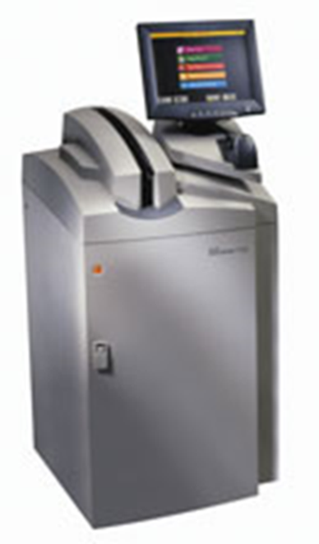
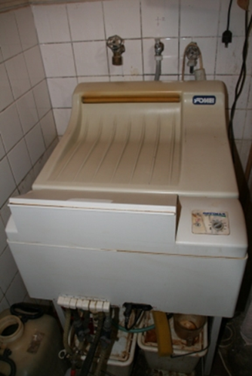
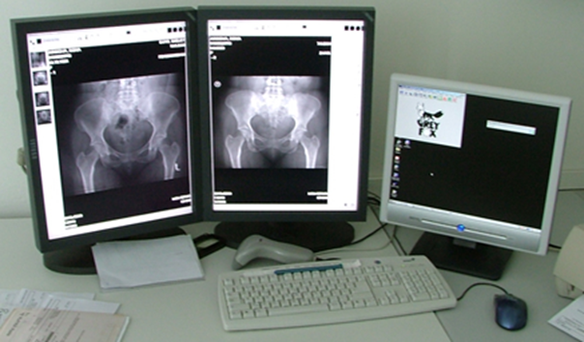
Zkouška provozní stálosti
V rámci provádění zkoušek provozní stálosti se testuje celý zobrazovací proces.
Vlastní rtg přístroj
Kazety
Vyvolávací automat
CR systém
Negatoskopy
Diagnostické monitory

Slide 12
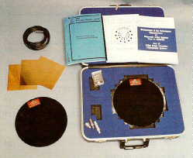
Zkouška provozní stálosti
Zkoušky provozní stálosti zajišťuje držitel povolení a provádí je vybraní pracovníci s odpovídajícími znalostmi a zkušenostmi.
ZPS nebo jejich části (vybrané testy) lze realizovat dodavatelskou firmou a vlastními odborně připravenými pracovníky, kteří jsou odpovídajícím způsobem k této činnosti vybaveni.

Slide 13
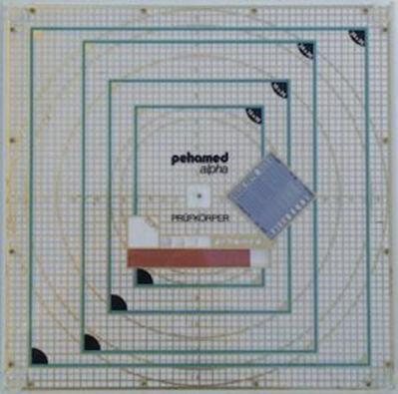
Zkouška provozní stálosti
Má monitorovat stálost funkčních vlastností přístroje zkušebními metodami, které jsou jednoduché, rychlé a snadno proveditelné využívající relativní měření.
Zkouška provozní stálosti se má provádět v pravidelných intervalech a rovněž vždy bezprostředně po preventivní nebo nápravné údržbě. Provádí se také při podezření na chybnou funkci přístroje.

Slide 14
Zkouška provozní stálosti
Doporučené parametry a četnost jejich ověřování při zkouškách provozní stálosti jsou uvedeny v „Doporučeních“, vydaných k tomuto účelu SÚJB a lze je nalézt na internetových stránkách SÚJB.
Nevyhovují-li výsledky zkoušky provozní stálosti stanoveným kritériím - musí se zjistit příčina a provést příslušná nápravná opatření.

Slide 15
Zkouška provozní stálosti
Rozsah a četnost zkoušky provozní stálosti má být stanoven v protokolu o přejímací zkoušce rentgenového zařízení nebo v protokolu výchozí zkoušky dlouhodobé stability. Jejich rozsah a obsah by však měl splňovat požadavky specifikované výrobcem zařízení, resp. požadovaných v příslušných českých normách. Výsledky zkoušek provozní stálosti se zaznamenávají do protokolů.

Slide 16
Výchozí zkouška provozní stálosti (VZPS)
VZPS je zkouškou provozní stálosti, při které se stanovují referenční hodnoty pro následné ZPS. Provádí se bezprostředně po PZ a po každé ZDS a po každé opravě, rekonfiguraci nebo jiném zásahu, které mohou ovlivnit zkoušenou vlastnost nebo parametr.

Slide 17
    Následné zkoušky provozní stálosti
Následné ZPS (periodické) se provádějí v rozsahu a s obsahem stejným jako u VZPS.
Při každém testu zkoušky provozní stálosti se musí nastavovat takové parametry a dodržovat geometrické i jiné podmínky, které jsou specifikované ve výchozí zkoušce provozní stálosti.
Výsledky každého testu se porovnávají s referenčními hodnotami, stanovenými při výchozí zkoušce provozní stálosti.

Slide 18
ZPS
Výsledky zkoušek se zaznamenávají do protokolu, který obsahuje:
jméno osoby, která test provedla,
datum provedení testu,
jednoznačnou identifikaci zařízení,
specifikace expozičních parametrů, nastavení a zkušebních pomůcek, které jsou důležité pro daný test,
vyjádření o souladu výsledků testu s požadavky.

Slide 19
ZPS
Protokol o ZPS má jednoduchou a přehlednou formu.
O negativních výsledcích ZPS a z nich odvozených opatřeních musí být informováni všichni pracovníci používající dané zařízení.

Slide 20
Archivace
Záznamy (protokoly) o zkouškách provozní stálosti se u držitele povolení ukládají po dobu minimálně 1 roku, a to i po odstranění či likvidaci zdroje záření spolu s ostatními důležitými údaji o něm.

Slide 21

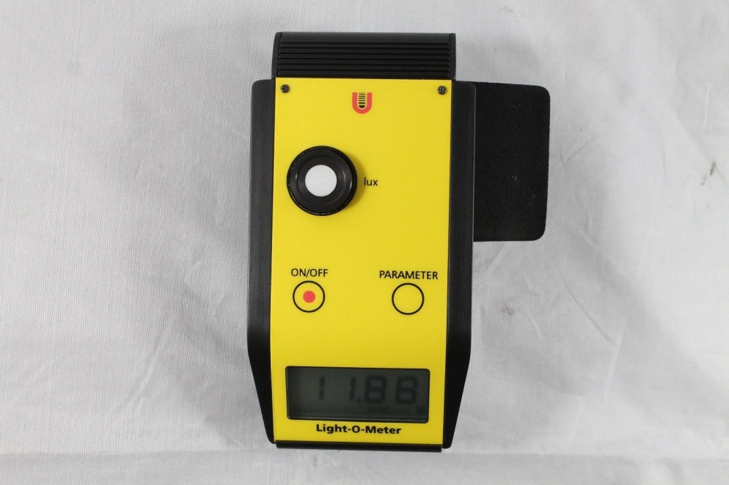
Fantomy a pomůcky

Slide 22
Minimální rozsah a četnost zkoušek provozní stálosti dle doporučení SÚJB
Skiagrafické stacionární a mobilní zařízení s CR systémem
Vizuální kontrola rtg zařízení – Denně
Artefakty – Denně
Soulad radiačního pole a světelného pole – Měsíčně/Čtvrtletně
Soulad radiačního pole a receptoru obrazu – Měsíčně/Čtvrtletně
Stabilita vstupních parametrů – Čtvrtletně
Kontrola AEC u stacionárních rtg zařízení – Čtvrtletně
Kontrola kvality obrazu fantomu a detekce prahového kontrastu a rozlišení - Čtvrtletně

Slide 23
Minimální rozsah a četnost zkoušek provozní stálosti dle doporučení SÚJB
Skiagrafické rtg zařízení s DDR systémem
Vizuální kontrola systému – Denně
Expoziční index - Průběžně
Artefakty – Denně
Kontrola AEC – Čtvrtletně
Stabilita vstupních parametrů – KAP – Čtvrtletně
Soulad radiačního pole a světelného pole – Čtvrtletně
Soulad radiačního pole a receptoru obrazu –Čtvrtletně
Homogenita – Půlročně
Limitní rozlišení vysokého a nízkého kontrastu - Půlročně

Slide 24
Doporučení SÚJB
Soulad radiačního pole a světelného pole

Slide 25
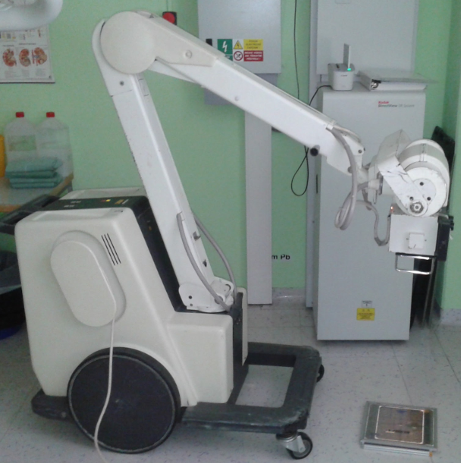

Slide 26
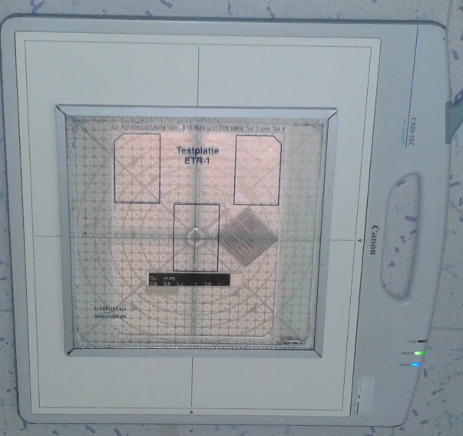
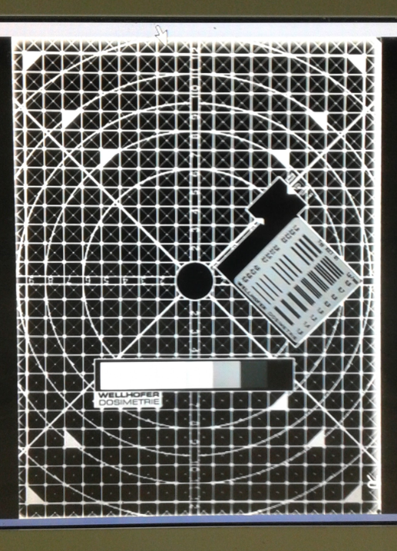
Soulad radiačního pole a světelného pole

Slide 27
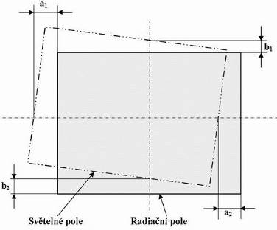
Soulad radiačního pole a světelného pole

Slide 28
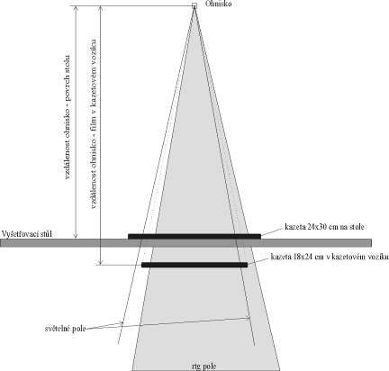
Soulad radiačního pole a receptoru obrazu

Slide 29
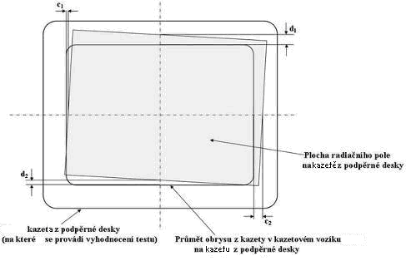
Soulad radiačního pole a receptoru obrazu

Slide 30
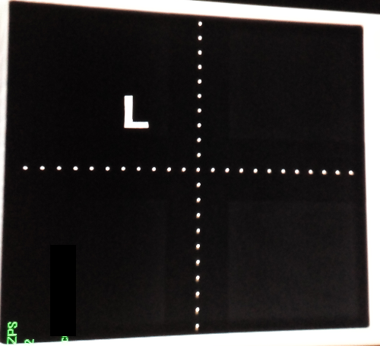
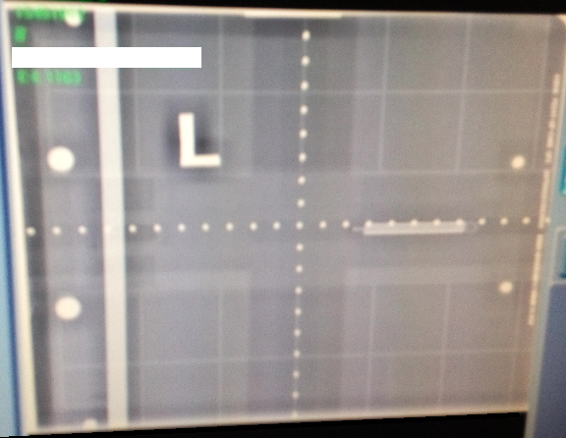
Kazeta na stole
Kazeta
v kazetovém vozíku

Slide 31
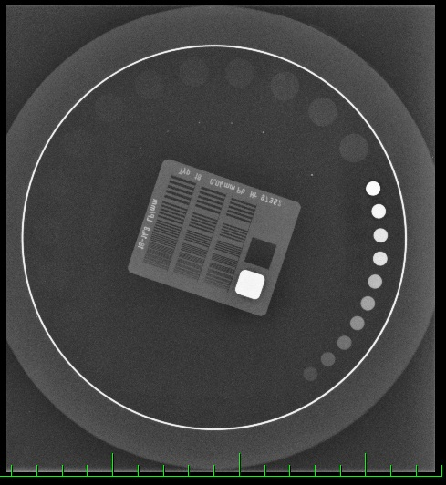
Nízký kontrast

Slide 32
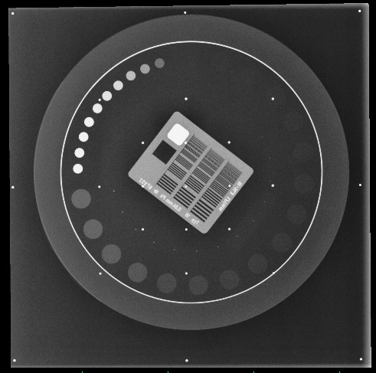
Vysoký kontrast a velkost pole

Slide 33
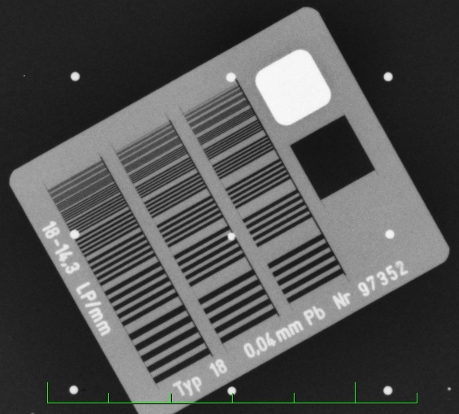
Vysoký kontrast

Slide 34
Minimální rozsah a četnost zkoušek provozní stálosti dle doporučení SÚJB
CR systém a kazety
Vizuální kontrola kazet a systému – denně
Expoziční index – průběžně
Artefakty – Denně
Vymazání kazet – Měsíčně
Šum – Půlročně
Kontrola expozičního indexu – Půlročně
Limitní rozlišení vysoký a nízký kontrast – Půlročně
Relativní citlivost kazet – Ročně
Funkce mazání – Ročně
Homogenita - Ročně

Slide 35
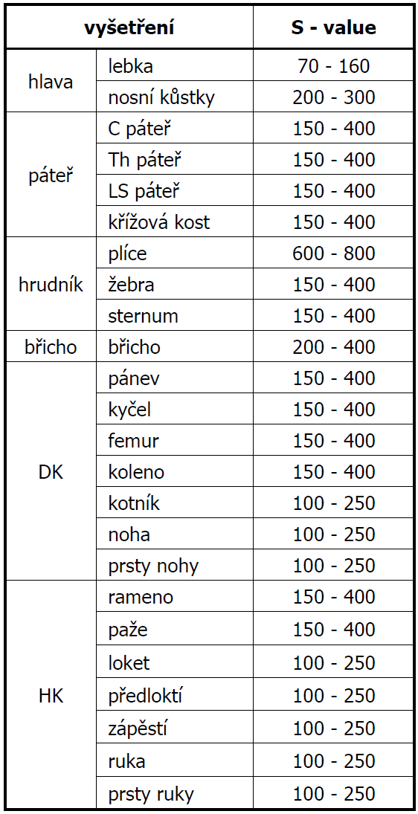
Expoziční index
FUJIFILM
Kodak
1400 < Expoziční index < 1800
Agfa
1,6 < LgM < 2,1

Slide 36
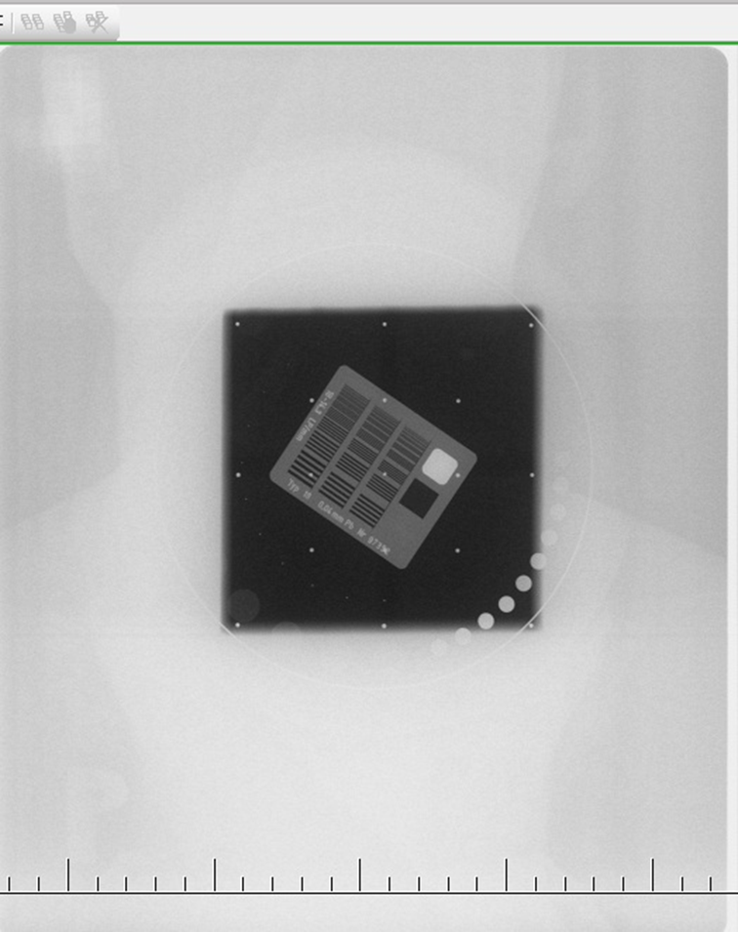
Vysoký kontrast a velikost pole

Slide 37
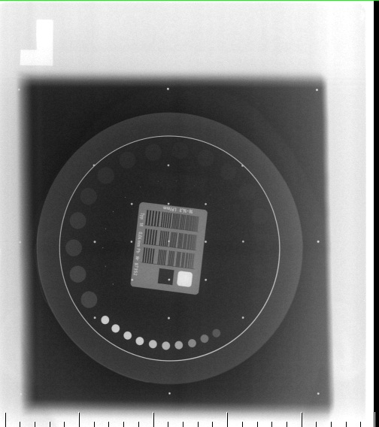

Slide 38
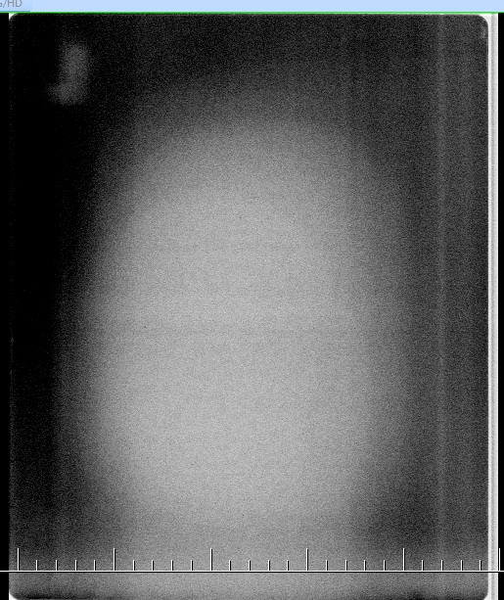
ŠUM
Hodnoty dle doporučení SÚJB
Kodak | EI < 380
Konica | S-Value ≥ 5000
Agfa | LgM < 0.28
Fuji | S < 10

Slide 39
Minimální rozsah a četnost zkoušek provozní stálosti dle doporučení SÚJB
Kontrola diagnostických monitorů
Vizuální kontrola monitorů – Denně
Expoziční index – Průběžně
Artefakty a stabilita obrazu – Denně
Rozlišení stupňů šedi diagnostického monitoru
  vizuální hodnocení – Denně
  měření jasu – Půlročně
Rozlišovací schopnost a mezní rozlišitelný kontrast diagnostického monitoru – Ročně
Homogenita jasu - Ročně
Osvětlení okolí - Ročně

Slide 40
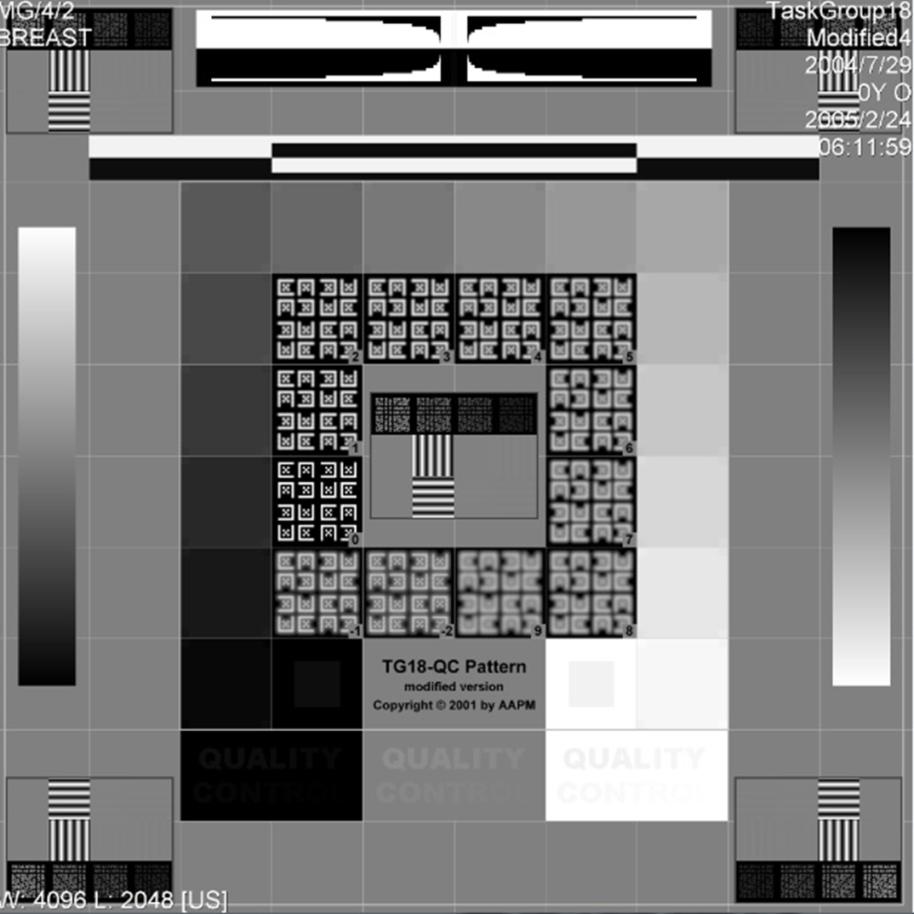
Vizuální kontrola diag. monitoru

Slide 41
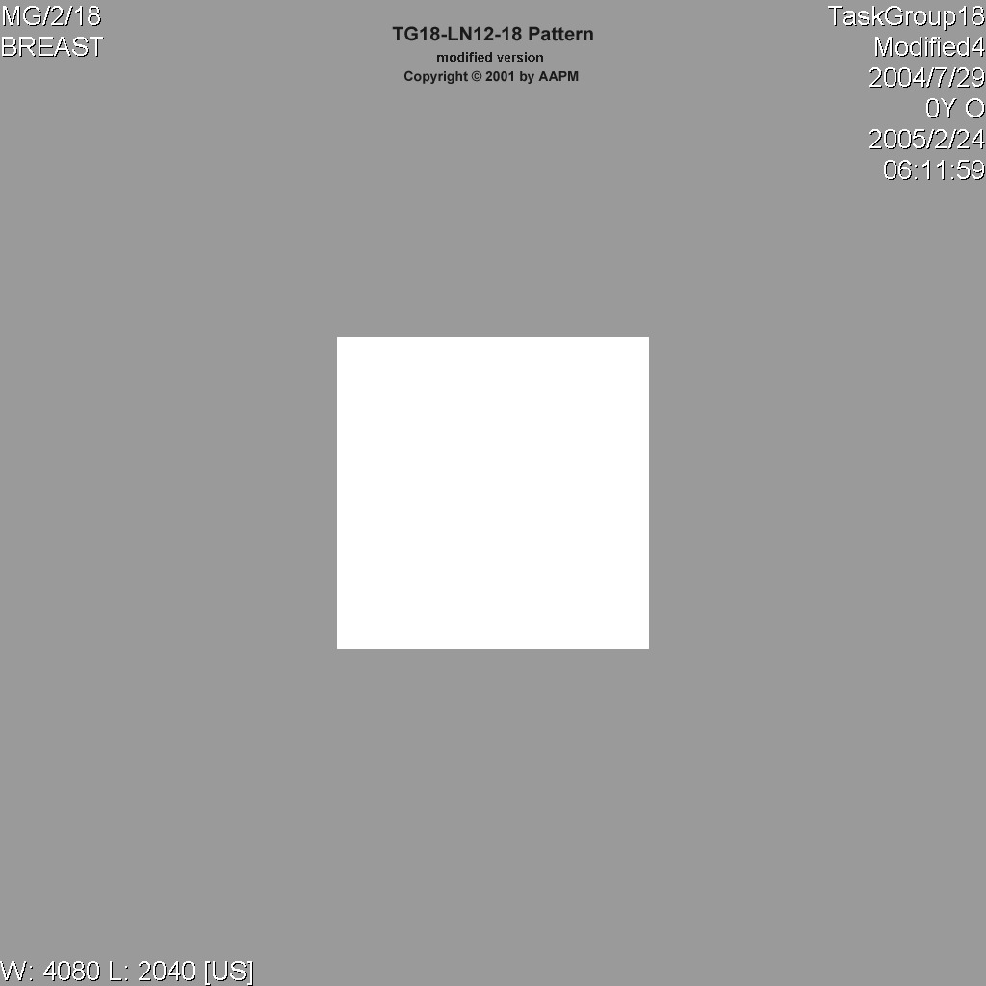
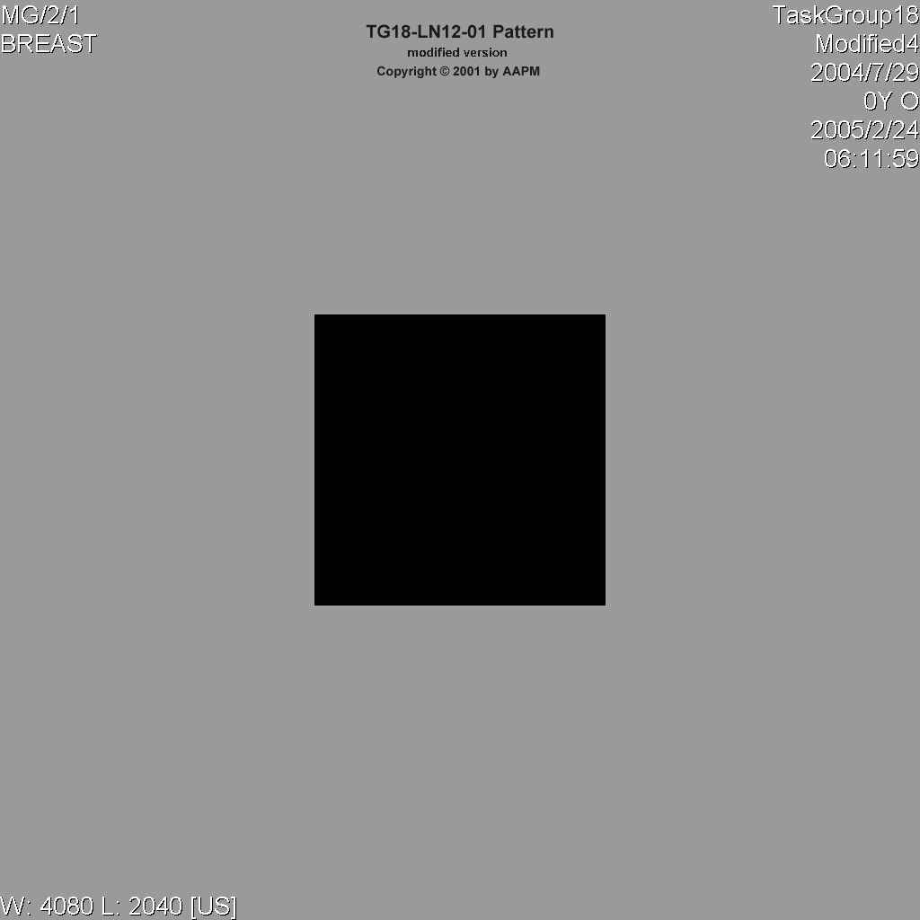
Rozlišení stupňů šedi diagnostického monitoru – měření jasu

Slide 42

Homogenita

Slide 43
Minimální rozsah a četnost zkoušek provozní stálosti dle doporučení SÚJB
Skiaskopická zařízení
Vizuální a funkční kontrola – Průběžně
Soulad radiačního pole a receptoru obrazu – Měsíčně/Čtvrtletně
Artefakty a stabilita obrazu – Denně
Rozlišení při nízkém a vysokém kontrastu - Čtvrtletně
Test AERC – Čtvrtletně

Slide 44
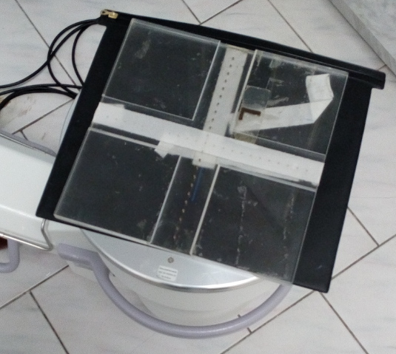
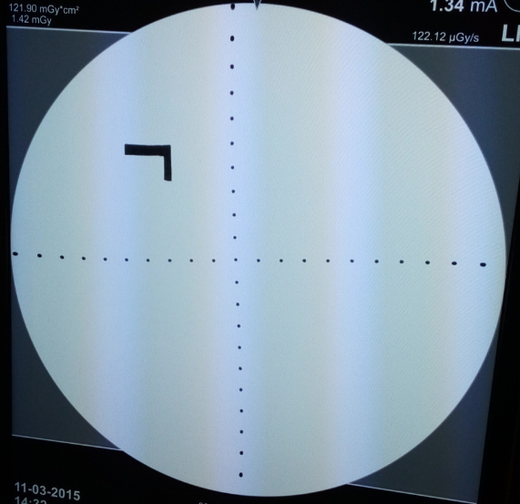
Velikost pole skiaskopického obrazu

Slide 45
Minimální rozsah a četnost zkoušek provozní stálosti dle doporučení SÚJB
Skiagrafická filmová pracoviště
Vizuální a funkční kontrola – Průběžně
Senzitometrie – Denně
Soulad radiačního pole a světelného pole – Měsíčně/Čtvrtletně
Soulad radiačního pole a receptoru obrazu – Měsíčně/Čtvrtletně
Stálost optické hustoty – Měsíčně/Čtvrtletně
Homogenita snímku – Čtvrtletně
Rozlišení při vysokém kontrastu – Čtvrtletně
Test AEC - Pololetně
Kontakt mezi zesilující folií a filmem - Pololetně
Světlotěsnost kazet – Ročně
Relativní citlivost systému kazeta – zesilující folie
Světlotěsnost temné komory – Ročně
Ochrana osvětlení temné komory – Ročně
Jas a homogenita jasu negatoskopu – Ročně
Osvětlení místnosti - Ročně

Slide 46
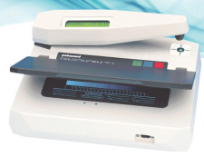
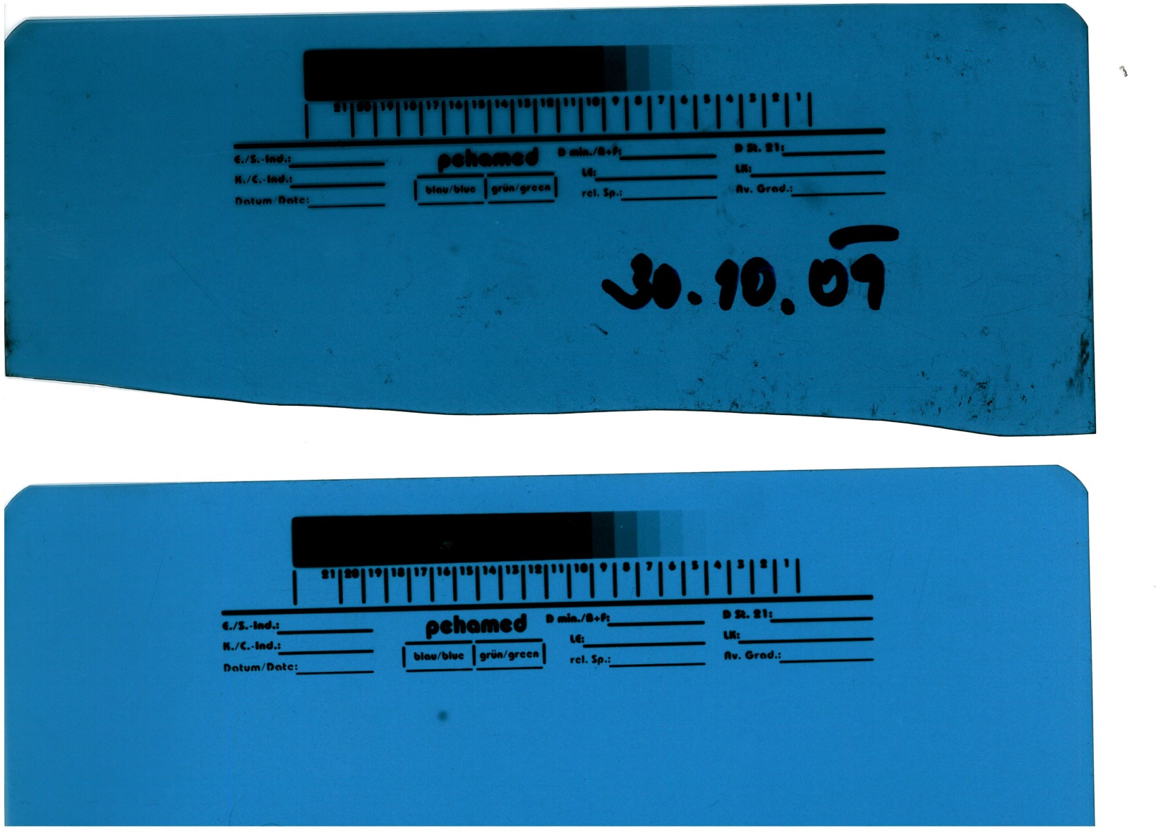
Senzitometrie

Slide 48
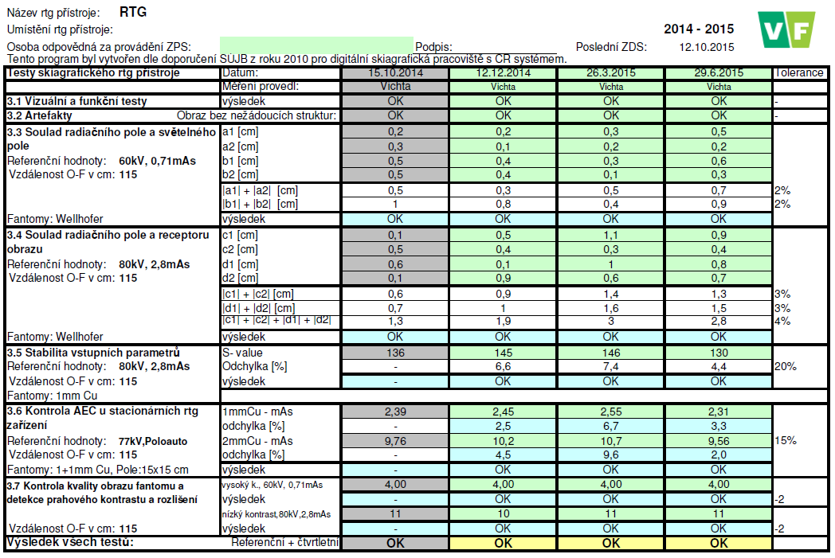
Protokol ze zkoušky provozní stálosti - skiagrafie

Slide 49
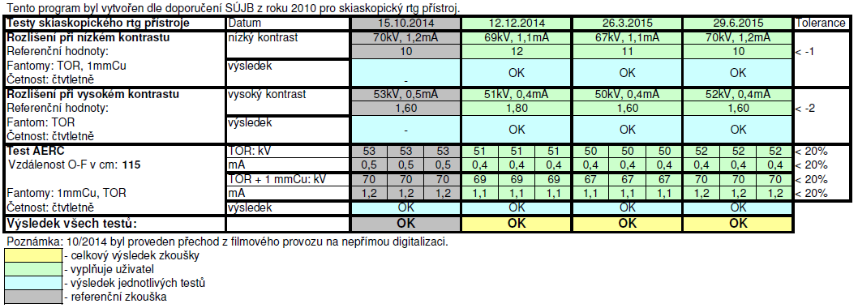
Protokol ze zkoušky provozní stálosti - skiaskopie

Slide 50
Nápravná opatření
V případě překročení tolerancí opakovat měření,
V případě opětovného překročení tolerancí se musí zjistit příčina a provést příslušná nápravná opatření.
Nápravná opatření u jednotlivých testů jsou popsány v Doporučení SÚJB.

Slide 51
Doporučení SÚJB
  Expoziční index
Cíl zkoušky: Průběžně kontrolovat správné nastavení expozičních parametrů vzhledem k typu vyšetření.
Postup zkoušky: Po vyhodnocení každého snímku ve čtecím zařízení radiologický asistent zkontroluje, zda je expoziční index v intervalu doporučeném výrobcem.
Nápravné opatření: V případě dlouhodobého nedodržování doporučeného intervalu pro expoziční index, pracoviště požádá radiologického fyzika o prošetření, případně o zjednání nápravy.
Frekvence: u každého snímku
Provádí: radiologický asistent.

Slide 52
Doporučení SÚJB
  Vymazání kazet
Cíl zkoušky: Odstranění šumu způsobeného expozicí z pozadí nebo zbytkového signálu předchozí expozice při nepravidelném používáním jednotlivých kazet.
Postup zkoušky: Aktivuje se funkce mazání podle návodu od výrobce.
Požadavky: Po vymazání nesmí být na obraze patrné žádné stíny nebo artefakty.
Frekvence: měsíčně u všech kazet používaných v klinickém provozu
Provádí: osoba pověřená vedoucím radiologickým asistentem

Slide 53
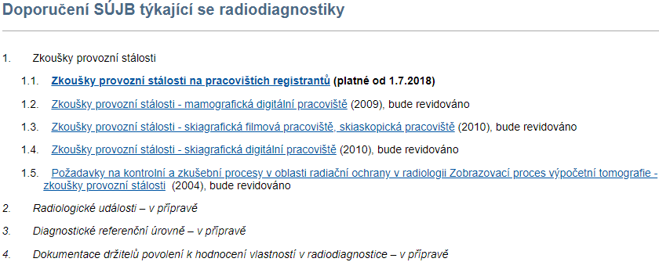
Doporučení SÚJB
https://www.sujb.cz/radiacni-ochrana/lekarske-ozareni/doporuceni-sujb-tykajici-se-radiodiagnostiky/

Slide 54
Děkuji za pozornost

